Slide 1

JAVASCRIPT
JSON

Slide 2
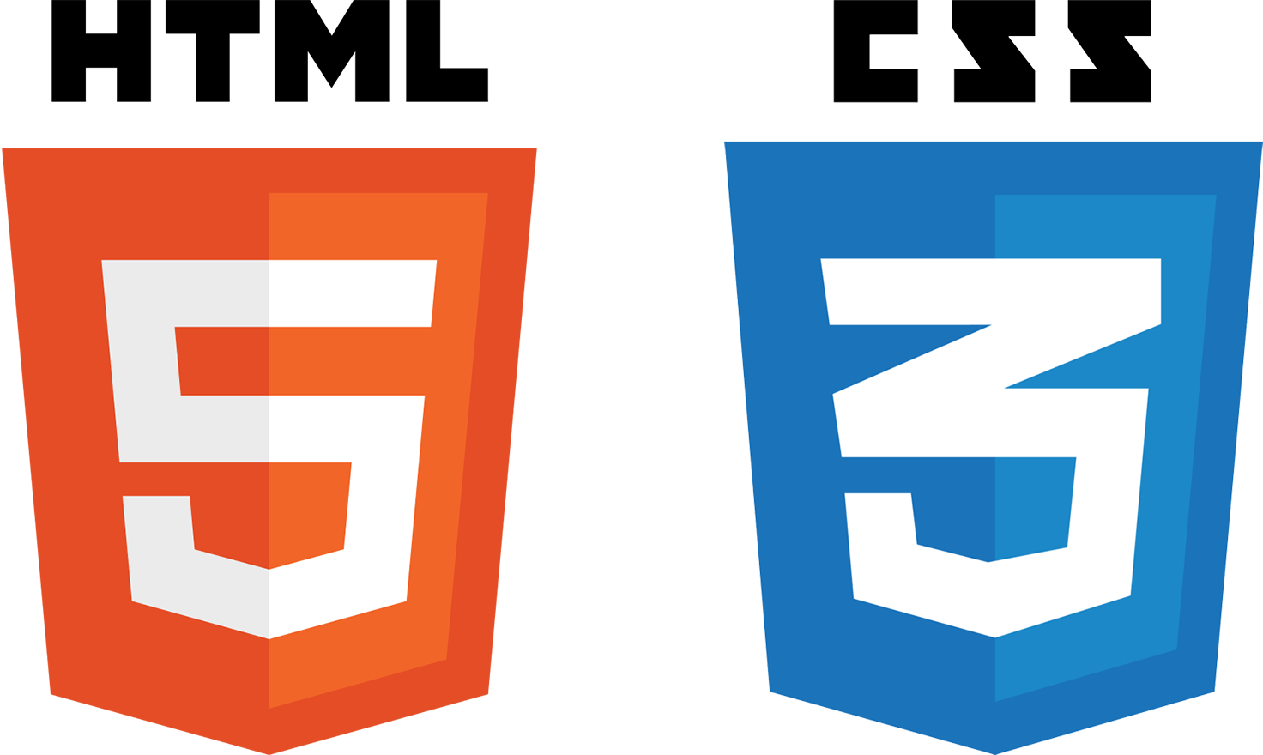

Javascript
JSON
JSON (JavaScript Object Notation - Notación de Objetos de JavaScript) es un formato ligero de intercambio de datos.
JSON es texto sin formato escrito en notación de objetos JavaScript
JSON se usa para enviar datos entre computadoras
JSON es independiente del idioma

Slide 3
Javascript
JSON
JSON está constituido por dos estructuras:
Una colección de pares de nombre/valor. En varios lenguajes esto es conocido como un objeto, registro, estructura, diccionario, tabla hash, lista de claves o un arreglo asociativo.
Una lista ordenada de valores. En la mayoría de los lenguajes, esto se implementa como arreglos, vectores, listas o secuencias.

Slide 4
Javascript
JSON
JSON se presentan de estas formas:
Un objeto es un conjunto desordenado de pares nombre/valor. Un objeto comienza y termina con {}.
Cada par nombre/valor están separados por coma, y, tiene la estructura {nombre : valor, nombre : valor}

Slide 5
Javascript
JSON
JSON se presentan de estas formas:
Un objeto es un conjunto desordenado de pares nombre/valor. Un objeto comienza y termina con {}. Cada par nombre/valor están separados por coma, y, tiene la estructura {nombre : valor, nombre : valor}.
Un arreglo es una colección de valores. Un arreglo comienza y termina con []. Los valores se separan por coma.

Slide 6
Javascript
JSON
JSON se presentan de estas formas:
Un valor puede ser una cadena de caracteres con comillas dobles, o un número, o true o false o null, o un objeto o un arreglo. Estas estructuras pueden anidarse.

Slide 7
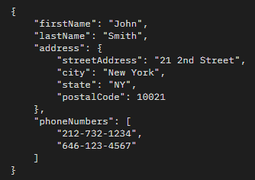
Javascript
JSON:

Slide 8
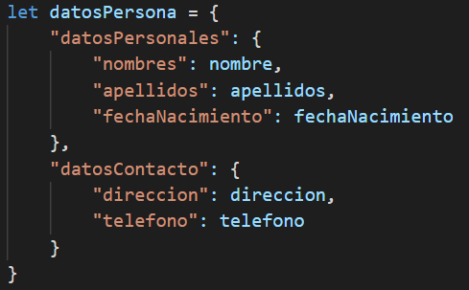
Javascript
MANIPULANDO JSON
Debido a que la sintaxis JSON se deriva de la notación de objetos de JavaScript, puede crear un objeto y asignarle datos, así:
Let json = {
“nombre”: “valor”,
“nombre”: {
},
“nombre”: []
}

Slide 9

Javascript
MANIPULANDO JSON
Debido a que la sintaxis JSON se deriva de la notación de objetos de JavaScript, Puede acceder a un objeto de JavaScript de dos maneras:
json.nombre
json[“nombre”]

Slide 10

Javascript
MANIPULANDO JSON
Debido a que la sintaxis JSON se deriva de la notación de objetos de JavaScript, Puede adicionar o modificar a un objeto de JavaScript de dos maneras:
json.nombre = valor;
json[“nombre”] = valor;

Slide 11
Javascript
MÉTODOS JSON
JSON.parse() -> Analiza una cadena de texto JSON, opcionalmente transformando el valor producido y sus propiedades, retornando el valor.
JSON.stringify() -> Devuelve un string JSON correspondiente al valor especificado, incluyendo opcionalmente ciertas propiedades o reemplazando valores de propiedades de la manera definida por el usuario.

Slide 12


